Slide 1
第 2 章 行列式
习 题 课
一、主要内容
二、典型例题
三、练习题

Slide 2
一、主要内容

Slide 3
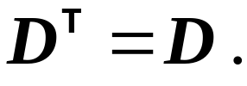
1、n阶行列式的性质
行列式性质小结：
一、按行展开 ：
二、三类初等变换 ：
1.换行反号 ,
2.倍乘 ,
3.倍加 .
三、三种为零 ：
1.有一行全为零 ,
2.有两行相同 ,
3.有两行成比例 .
四、 一种分解 .
五、

Slide 4
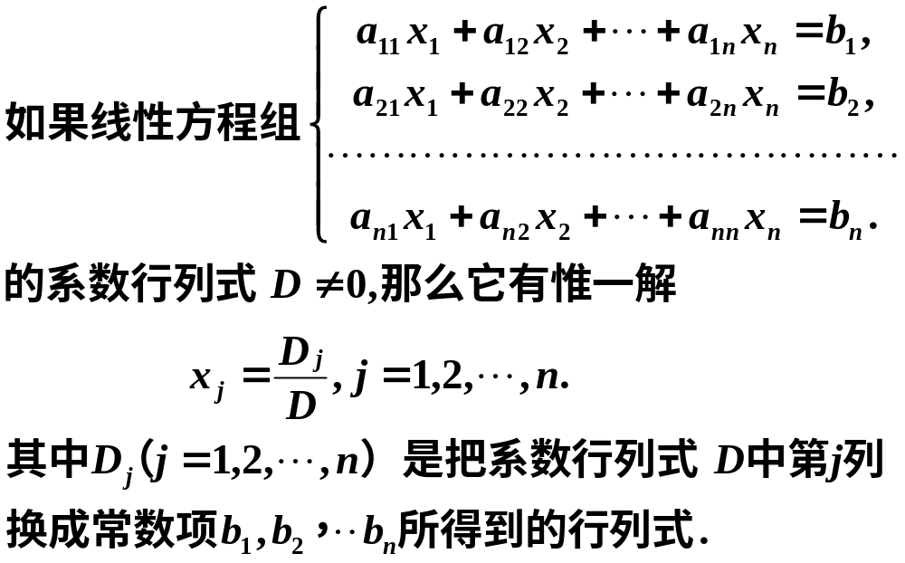
2、克莱姆法则

Slide 5
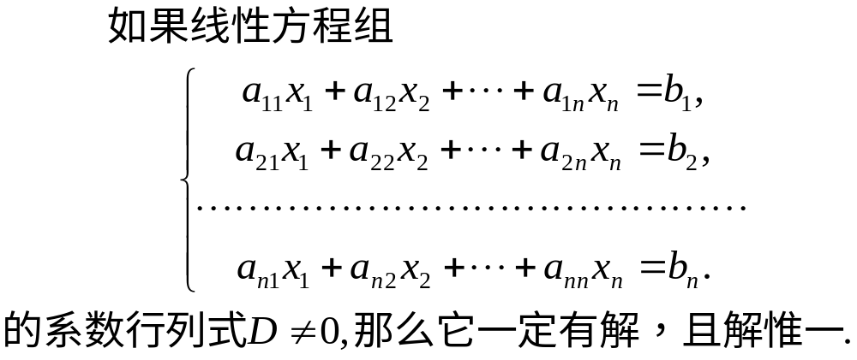
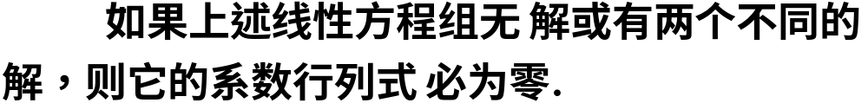
克莱姆法则的理论价值
定理
定理

Slide 6
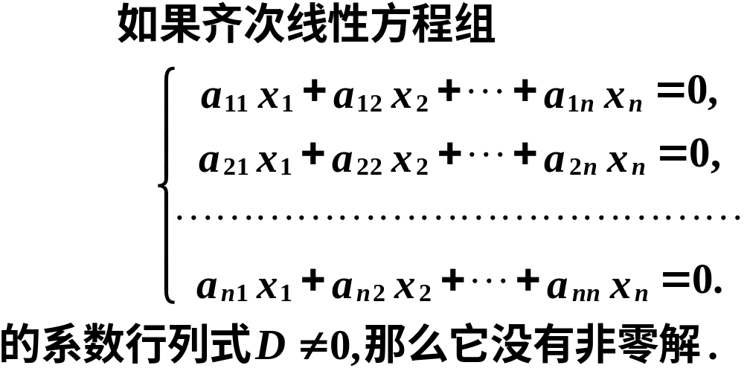
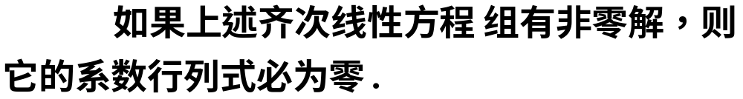
定理
定理

Slide 7
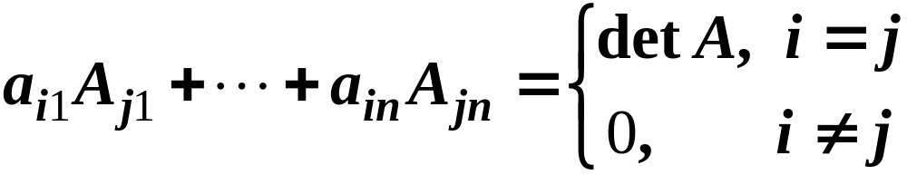
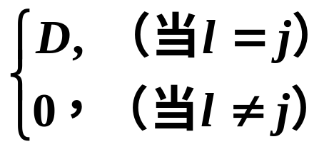
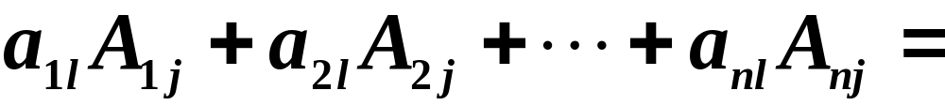

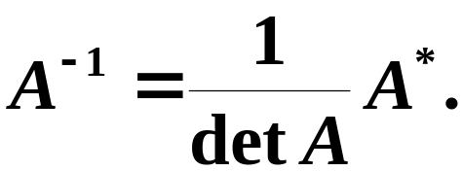
一、逆矩阵的一个简明表达式
引理1 设A=(a_{ij})_{n,n，}则
引理2 设A为n阶矩阵，则
定理 1 方阵A可逆的充要条件为|A|≠0。当A可
逆时,则

Slide 8
3、矩阵的秩
矩阵A中非零子式的最高阶数r，称为A的秩
定义
秩，记为R(A) = r.

Slide 9
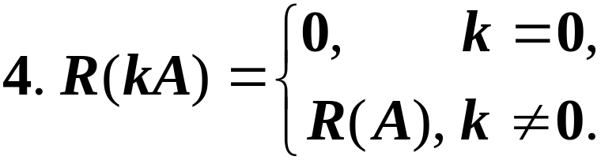
基本结论与性质
1. R(A)=0 ⇔ A=O；
2. R(A)≥ r ⇔ A有一个r 阶子式不为零；
3. R(A)≤ r ⇔ A的所有r +1阶子式全为零。
(满秩矩阵——可逆矩阵 降秩矩阵——不可逆矩阵)

Slide 10
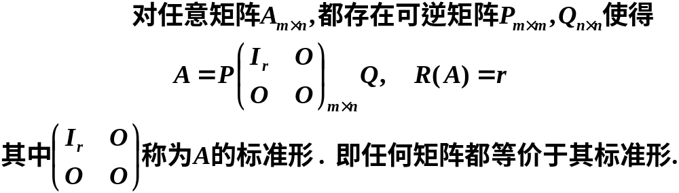
有关矩阵秩的定理
定理1 初等变换不改变矩阵的秩。
推论
R(PA)=R(AQ)=R(PAQ)=R(A)，
对任意矩阵A,
其中P, Q分别为可逆矩阵.
定理2

Slide 11
推论 同型矩阵A与B等价的充要条件是R(A)=R(B).

Slide 12
二、典型例题
(一)计算（证明）行列式
(二)克莱姆法则
(三)矩阵秩

Slide 13
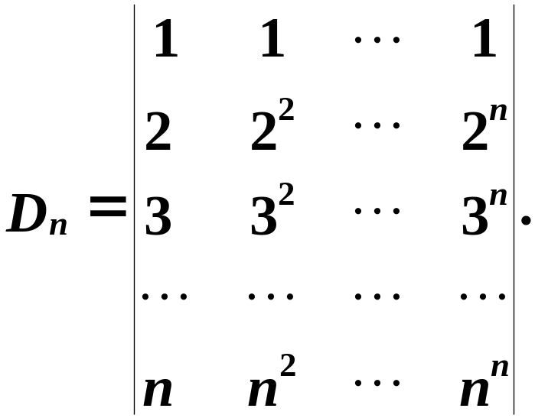
(一)计算（证明）行列式
1 利用范德蒙行列式计算
例 计算

Slide 14
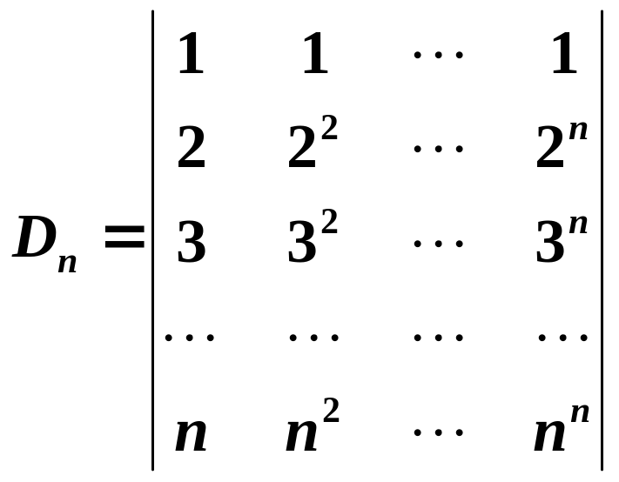
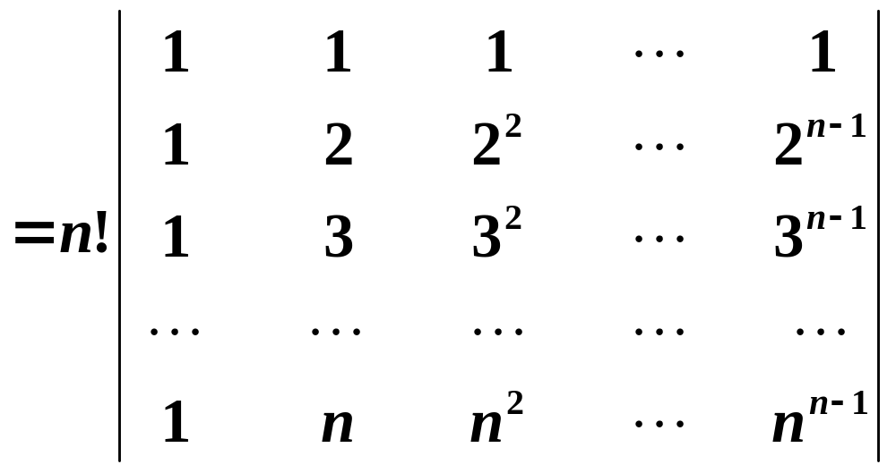
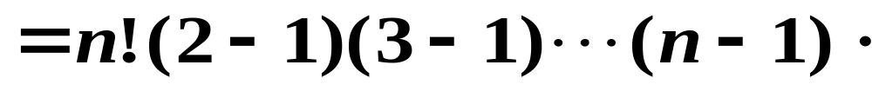
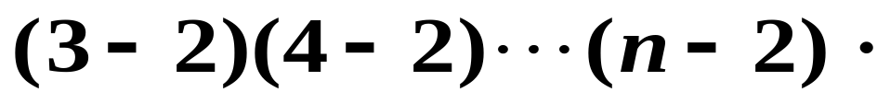
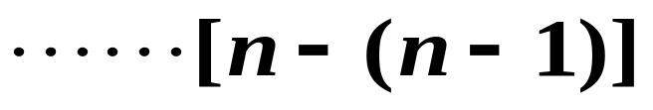
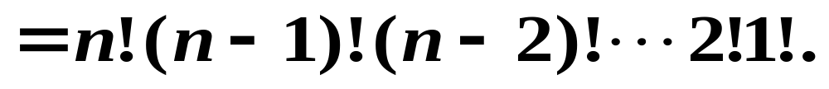
解

Slide 15
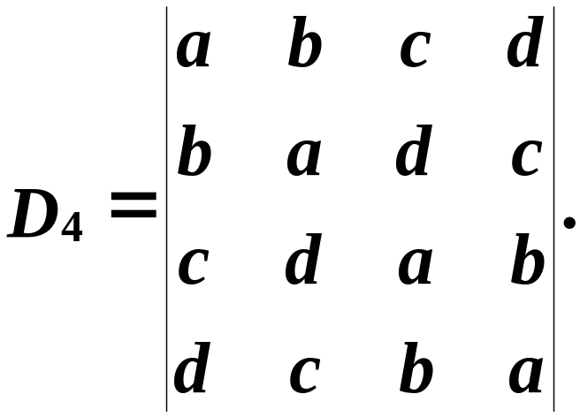
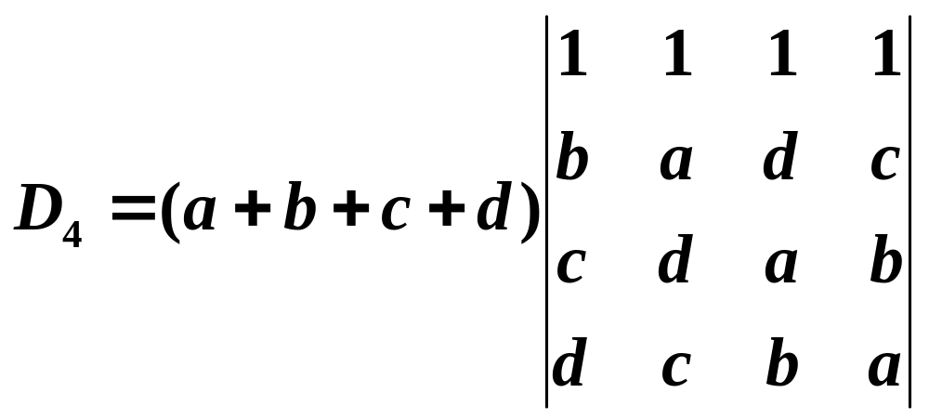
2 用降阶法计算
例 计算
解

Slide 16
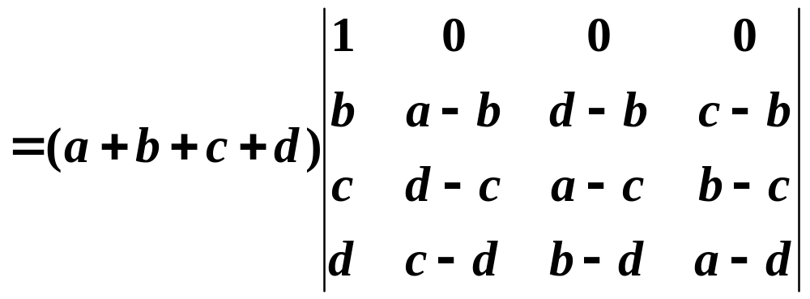
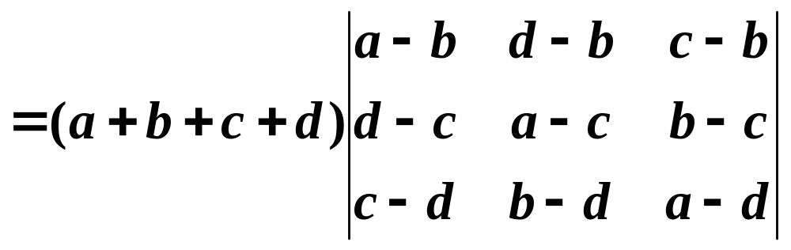

Slide 17
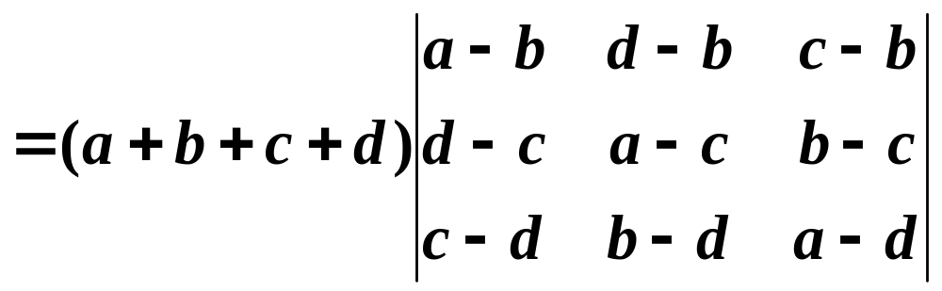
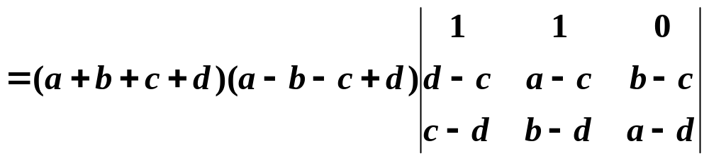
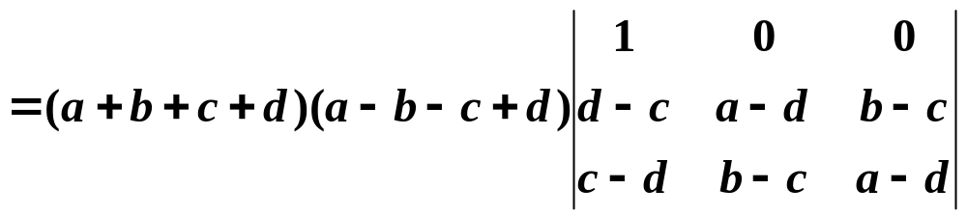

Slide 18
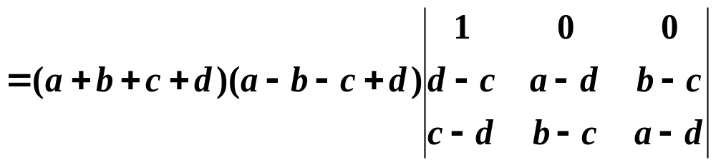
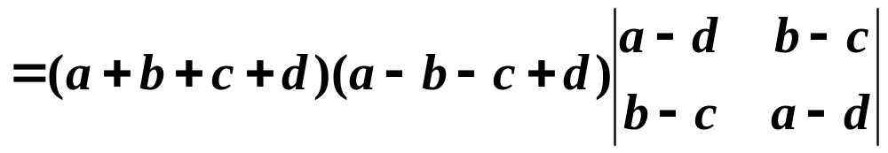
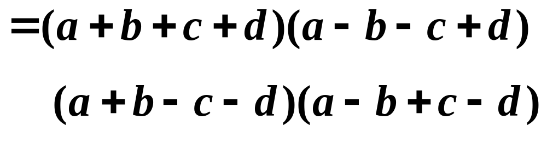

Slide 19
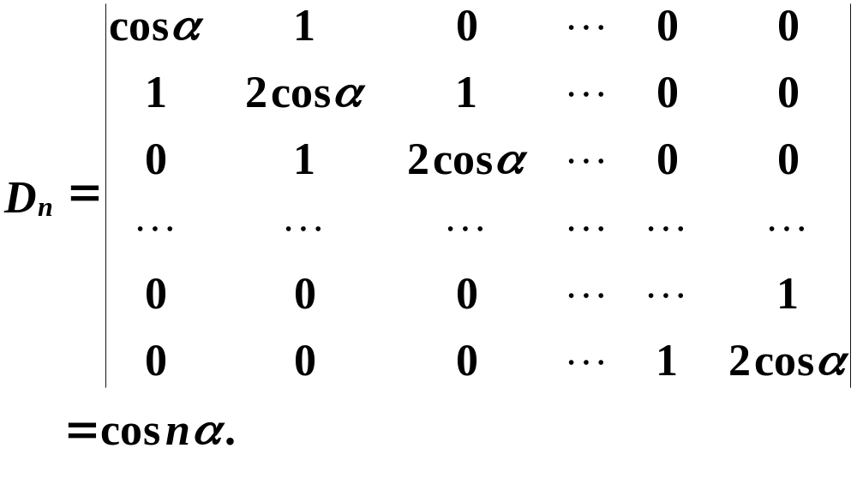
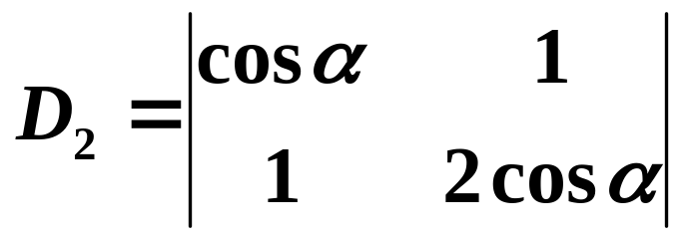
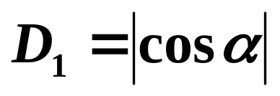

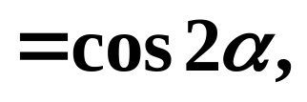
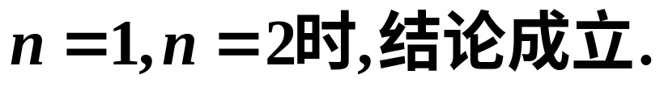
3 用数学归纳法
例 证明
证

Slide 20
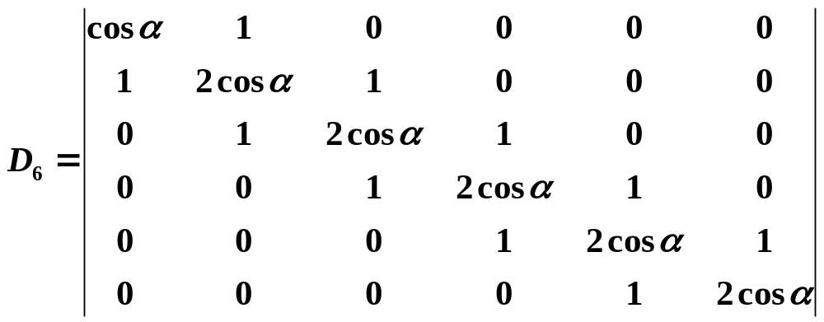
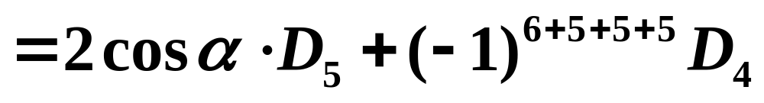
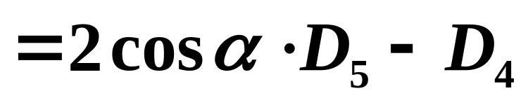

Slide 21
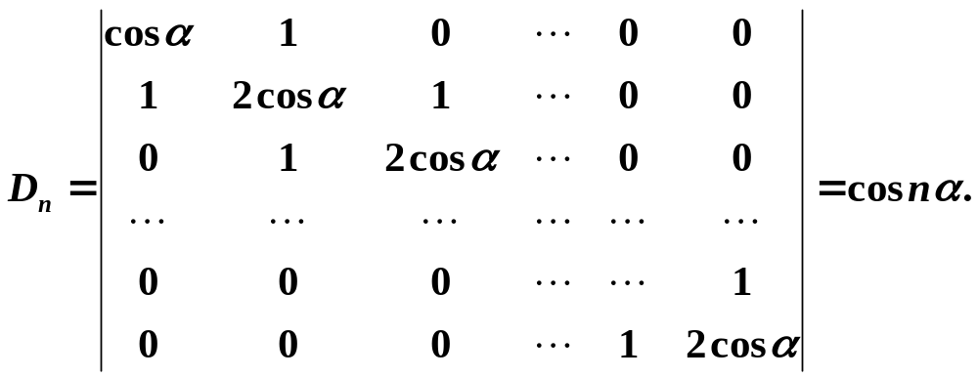
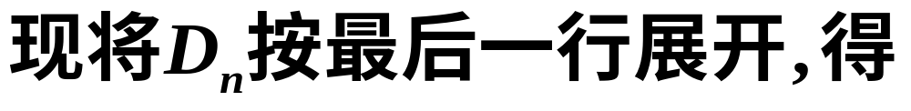
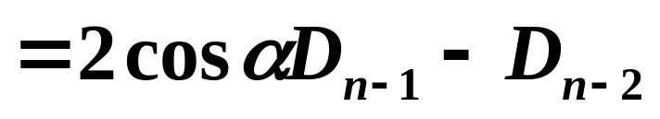

Slide 22
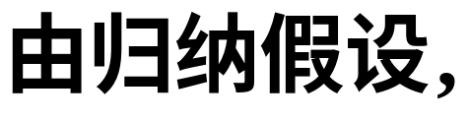
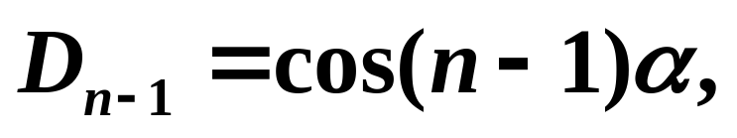
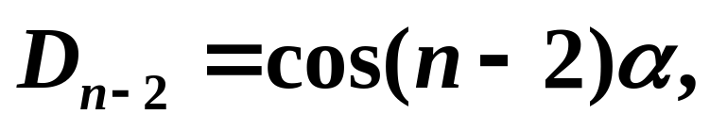
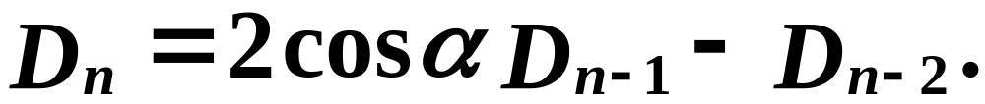
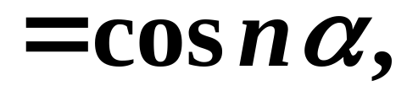

Slide 23
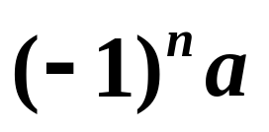
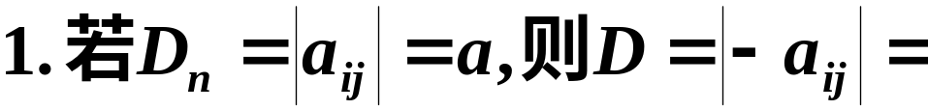
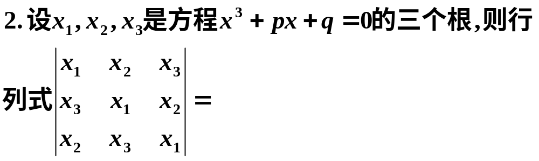
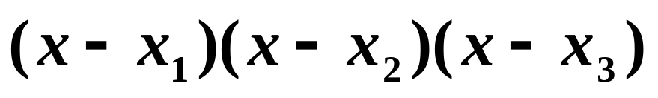
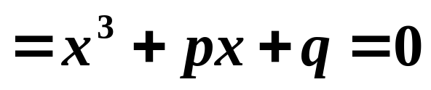


练习题
填空

Slide 24




Slide 25





Slide 26




Slide 27






Slide 28




Slide 29



Slide 30





(二)计算（证明）矩阵的秩
例1
证明

Slide 31











例2
证明

